Slide 1
Herzlich Willkommen
bei der August Reuchlen GmbH in Tuttlingen
CHIRURGISCHE INSTRUMENTE FÜR DIE MEDIZINTECHNIK

Slide 2
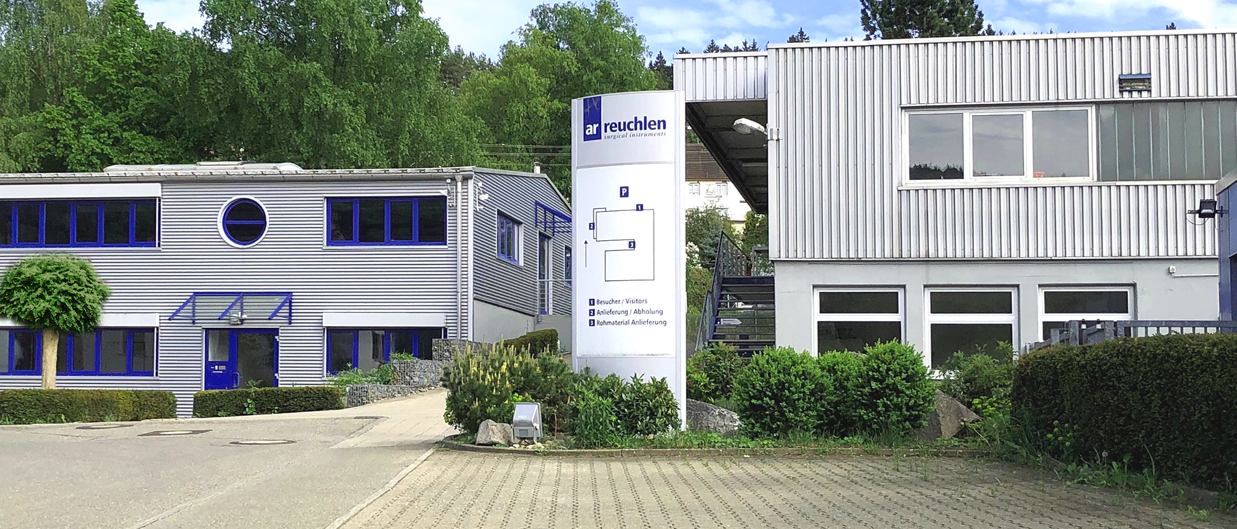
Seit über 75 Jahren entwickelt und fertigt die August Reuchlen GmbH am Standort Tuttlingen chirurgische Instrumente für viele Einsatzgebiete.
Aufgrund unserer langjährigen Erfahrung sind wir in der Lage qualitativ hochwertige Instrumente in konstanter Ausführung herzustellen.
Wir beherrschen die Bearbeitung aller Materialien (Edelstähle, Titan, Peek, Nitinol) und setzen die geeignetsten Methoden bei der Fertigung ein.
Unsere Kunden befinden sich in allen fünf Kontinenten und versorgen dort die Chirurgen mit den besten Instrumenten.
International angesehener Hersteller im Bereich der Medizintechnik
Breites Produktionsprogramm an Implantaten und chirurgischen Instrumenten
Maschinenpark: CNC-gesteuerte Fräs- und Drehzentren, Erodier- und Lasertechnik
Kunden aus aller Welt
ca. 50 Mitarbeiter

Slide 4
Unsere Zielsetzung Zum Wohle des Patienten
Kundenzufriedenheit
Zufriedene, motivierte Mitarbeiter
Partnerschaft mit Zulieferanten
Investition in zukunftssichere Arbeitsplätze
Fehlervermeidung und kostenbewusstes Handeln

Slide 5
Höchste Qualität Minimalste Toleranzen und identische Reproduzierbarkeit
1995: erste Zertifizierung nach ISO 9001 und EN 46001
seit 2001: Zertifizierung nach DIN EN ISO 13485
beherrschte Arbeitsprozesse
Innovative Technik
Permanente Qualitätskontrollen
Qualifikationen, Fähigkeiten und Erfahrungen unserer teils langjährigen Mitarbeiter

Slide 6
Unsere Produkte Nach Einsatzgebiet
Herz- und Gefäßchirurgie
Thorax- und Lungenchirurgie (MICS/VATS)
Minimal Invasive Chirurgie
Orthopädische Instrumente
Orthopädische Implantate
HNO und Plastische Chirurgie
Allgemeine Chirurgie

Slide 7
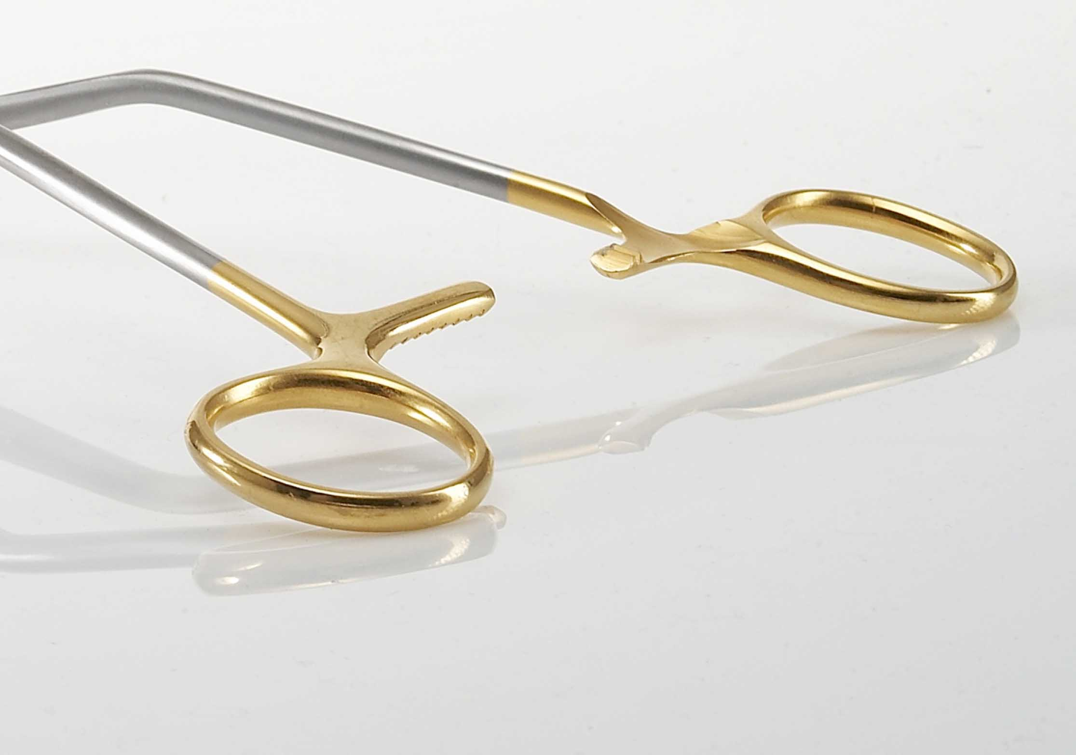
Kardio
vaskular
Instrumente
für Herz- und Gefäßchirurgie
und Zubehör
Atraumatische Klemmen (Cooley, DeBakey, Glassman)
Bulldog- und Einlageklemmen
Thoraxspreizer
Dilatoren
Nadelhalter

Slide 8
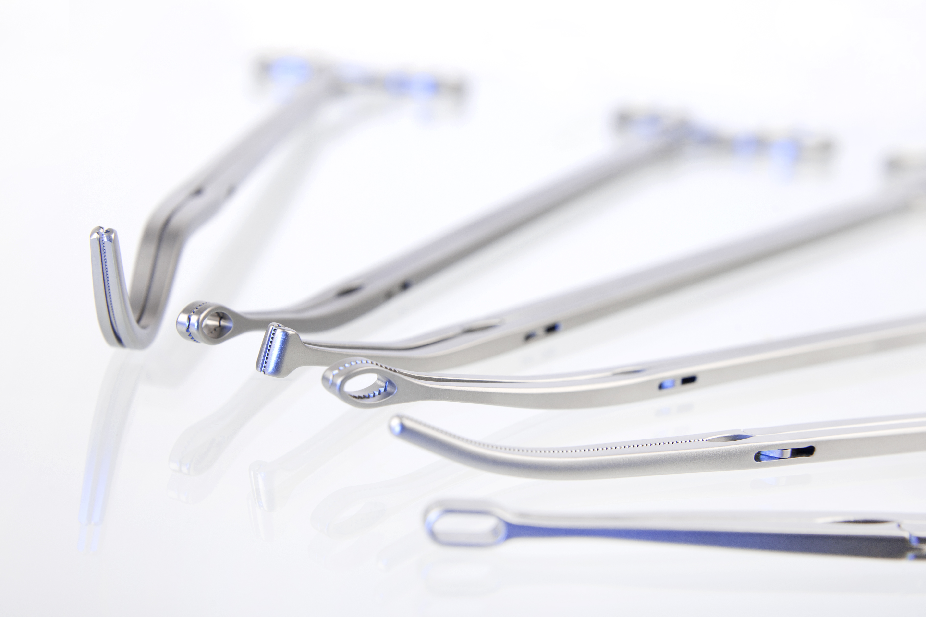
MICS / VATS
Minimal
Invasive
Cardio
Surgery
Video
Assistant
Thoracic
Surgery
Klemmen
Scheren
Sauger
Minimal invasive Chirurgie
Die Instrumente können problemlos gereinigt und
durchgespült werden.

Slide 9
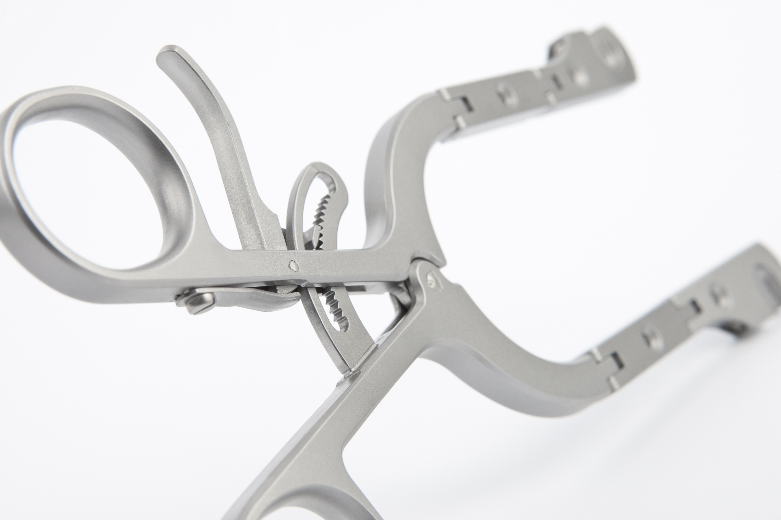
Caspar
McCulloch
Scoville
French
Retraktoren
Valven
Zubehör
Wirbelsäulen-Systeme
Für die Wirbelsäule produzieren wir Standard-Retraktoren, sowie drei verschiedene Spine Systeme:
Das Scoville-System, das McCulloch-System und das Reuchlen Cervical-System Caspar (RCS).

Slide 10
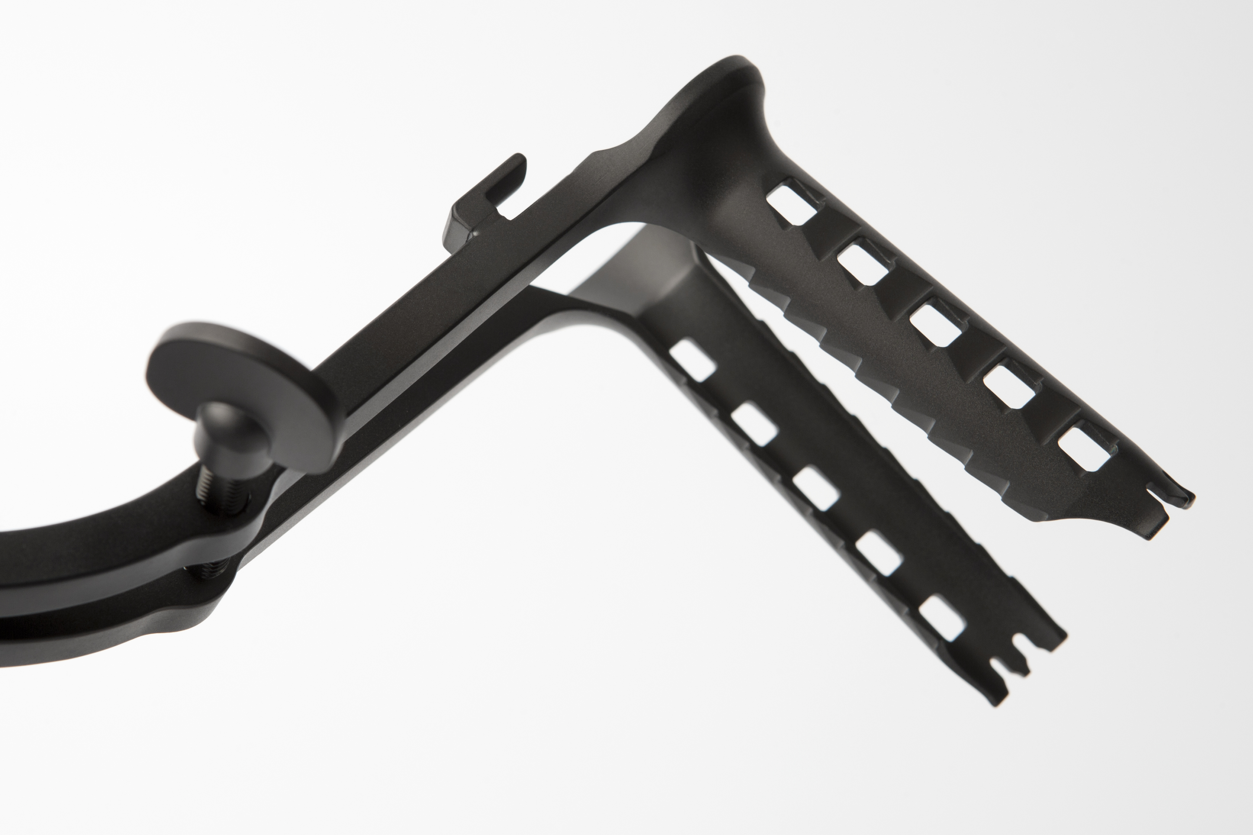
Caspar
Retraktoren
Valven
Zubehör
Retraktor-System
für Halswirbel und Lendenwirbelsäule

Slide 11
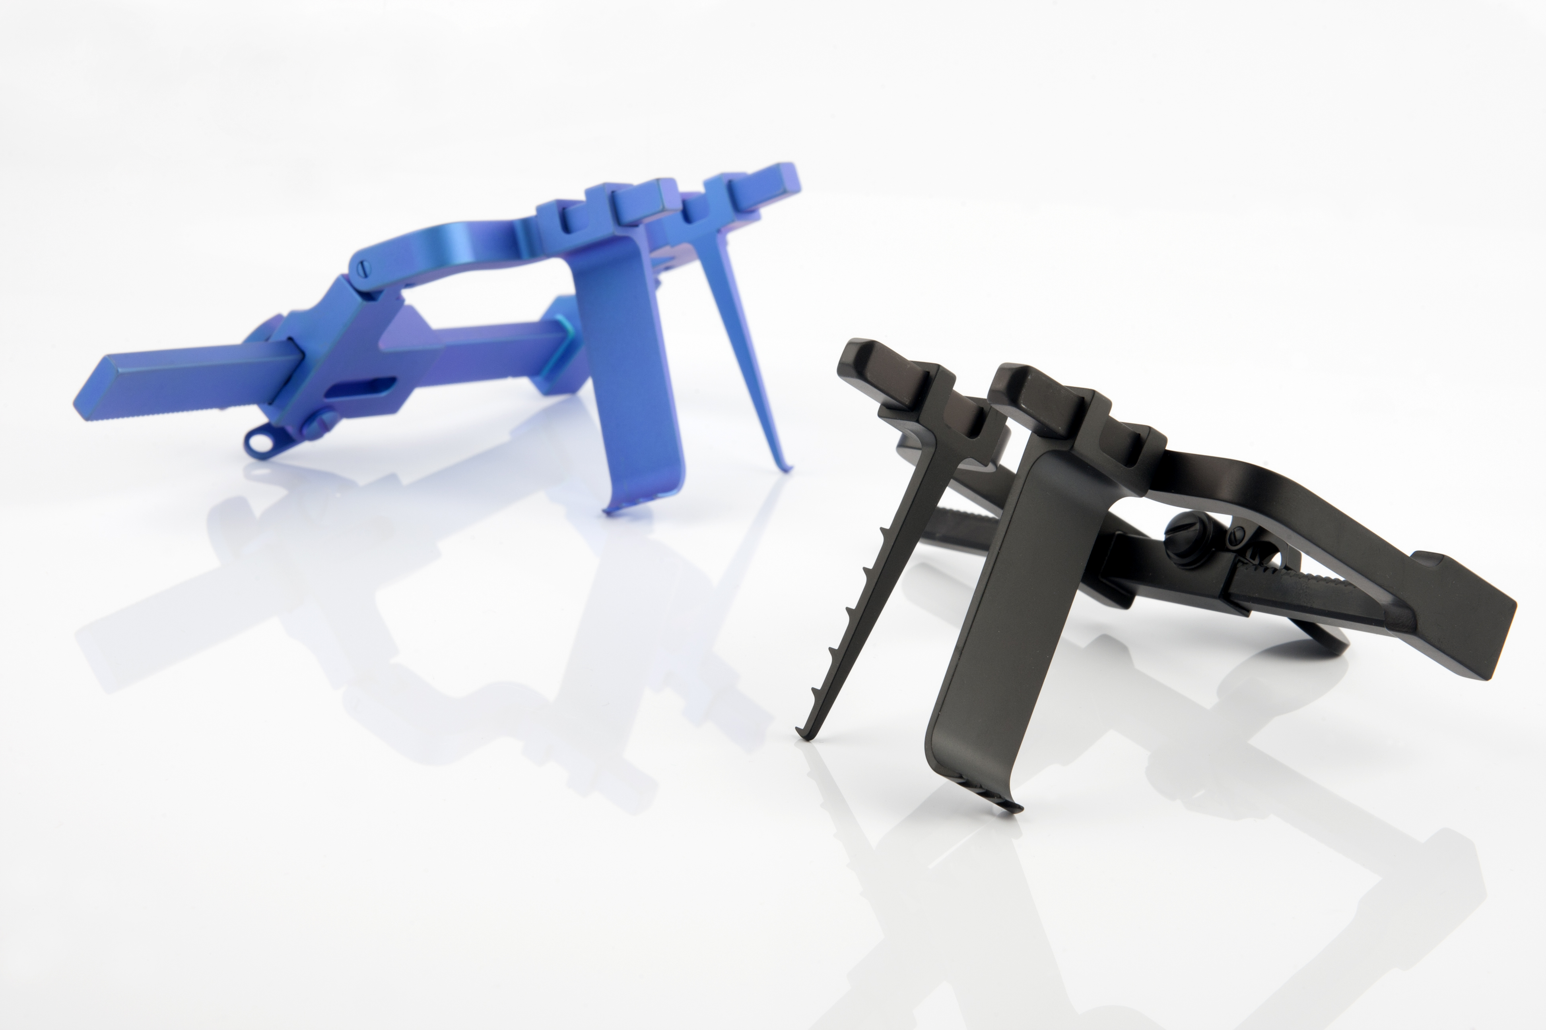
McCulloch
Retraktoren
Valven
Zubehör
Retraktor-System für Bandscheibenerkrankung
Beschichtung verhindert das Reflektieren von Lichtreflexen
Zahnstangenmechanik mit feinem Zahngetriebe
In Stahl und Titan verfügbar

Slide 12
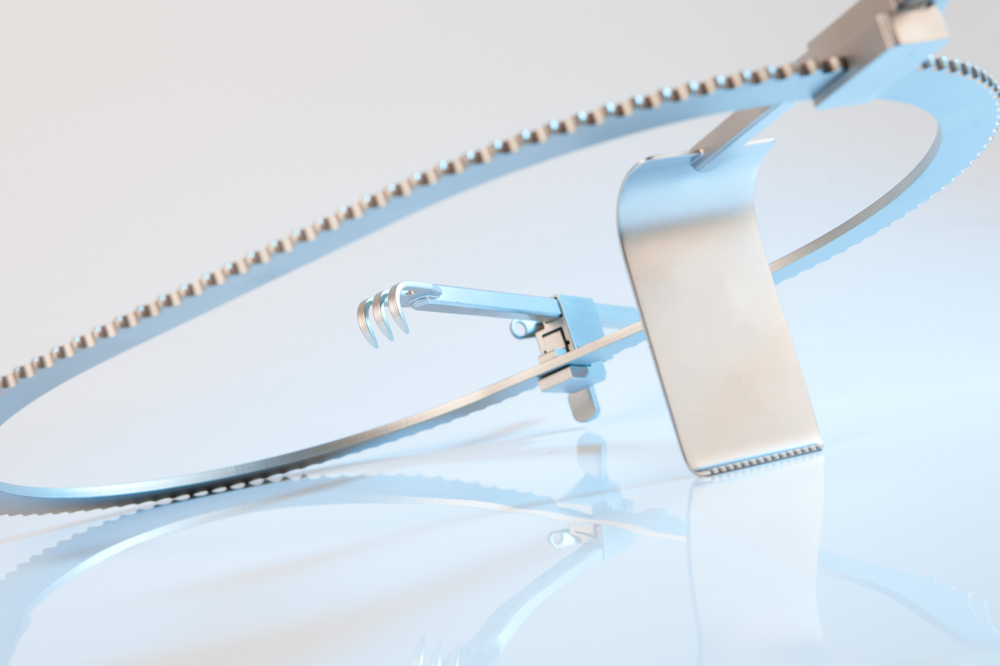
Ring
Retraktor
Rahmen
Ratschen
Valven
Tisch-Retraktor-System für den variablen Einsatz
Ein flexibles Ring-Retraktor-System für verschiedene Anwendungen, welches beliebig erweiterbar ist und ein
breites Spektrum an unterschiedlichen Größen von Ringen, Blättern etc. hat.

Slide 13
Konstruktion Die Schnittstelle zwischen Produktidee und Fertigung
Funktion
Ergonomie
Biokompatibilität
Werkstoffauswahl
Normung, Austauschbarkeit und geeignete Toleranzwahl
Auswahl von geeigneten Fertigungstechniken und Prozessen

Slide 14
Bei Reuchlen dürfen sie gerne etwas genauer hinsehen,
Denn bei uns steht jedes noch so kleine Detail
Für höchste Qualität und präzision

Slide 15
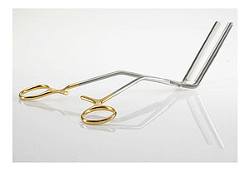
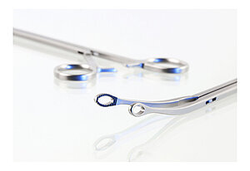
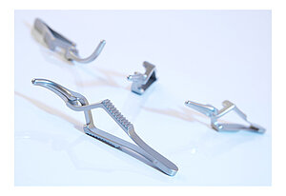
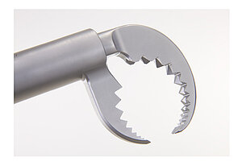
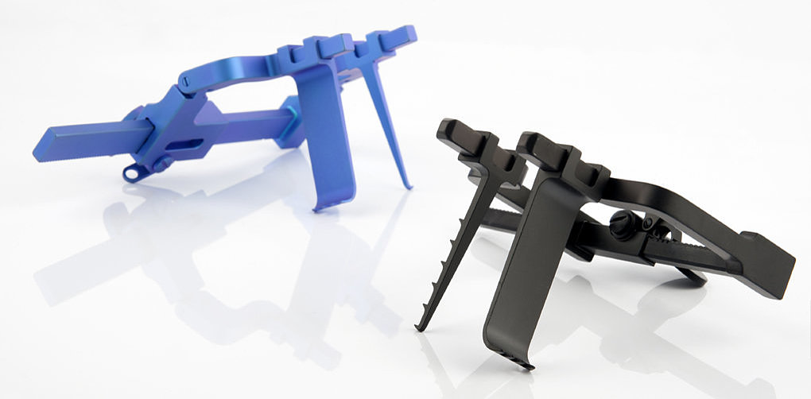
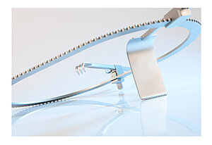

Slide 16
Jetzt für den Newsletter anmelden.
info@reuchlen.com

Slide 17
Wir freuen uns auf Ihren Besuch unter:
www.reuchlen.com
produkte I zusammenarbeit I entwicklung I Ausführung

